Slide 1


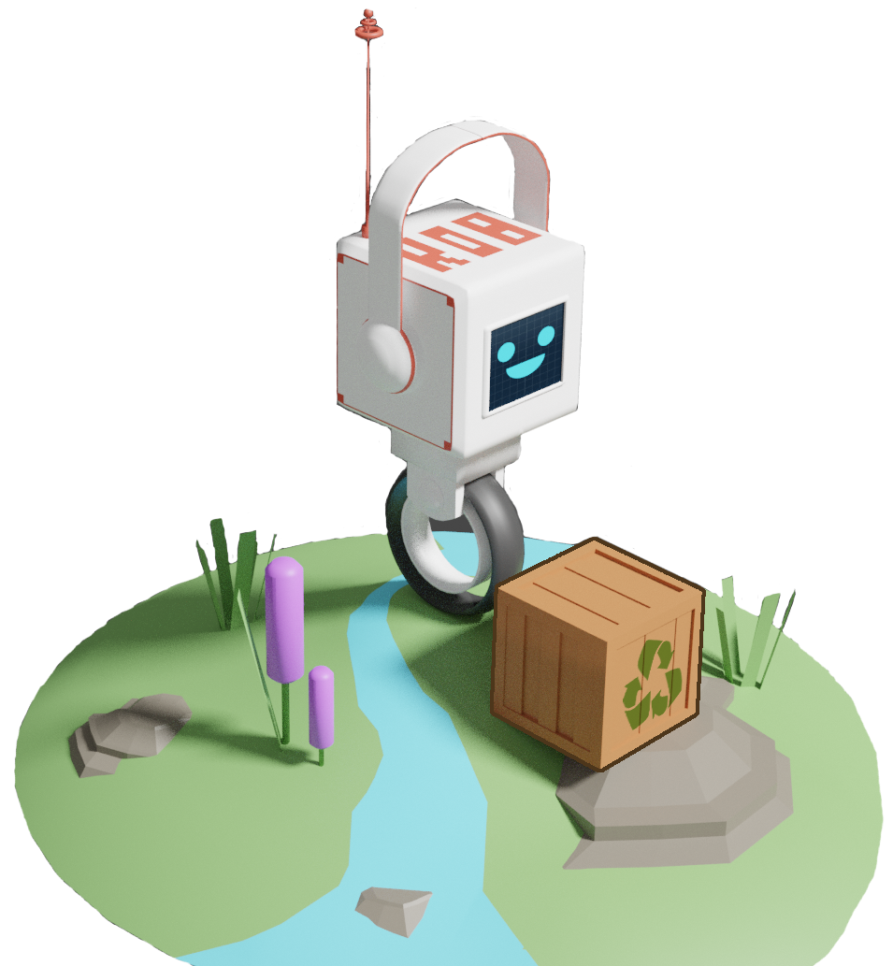
“We want to work in Sber”
Bookbot21
by the team

Slide 2

Проблема
•
В настоящее время в Школе 21 бронирование переговорок, спортивного инвентаря и настольных игр происходит “по старинке” в гугл-таблицах. Эта система является устаревшей и неудобной для студентов.
•
Мы решили автоматизировать процесс бронирования с помощью телеграм бота.
Это удобно, эстетично и самое главное доступно из каждого смартфона

Slide 3





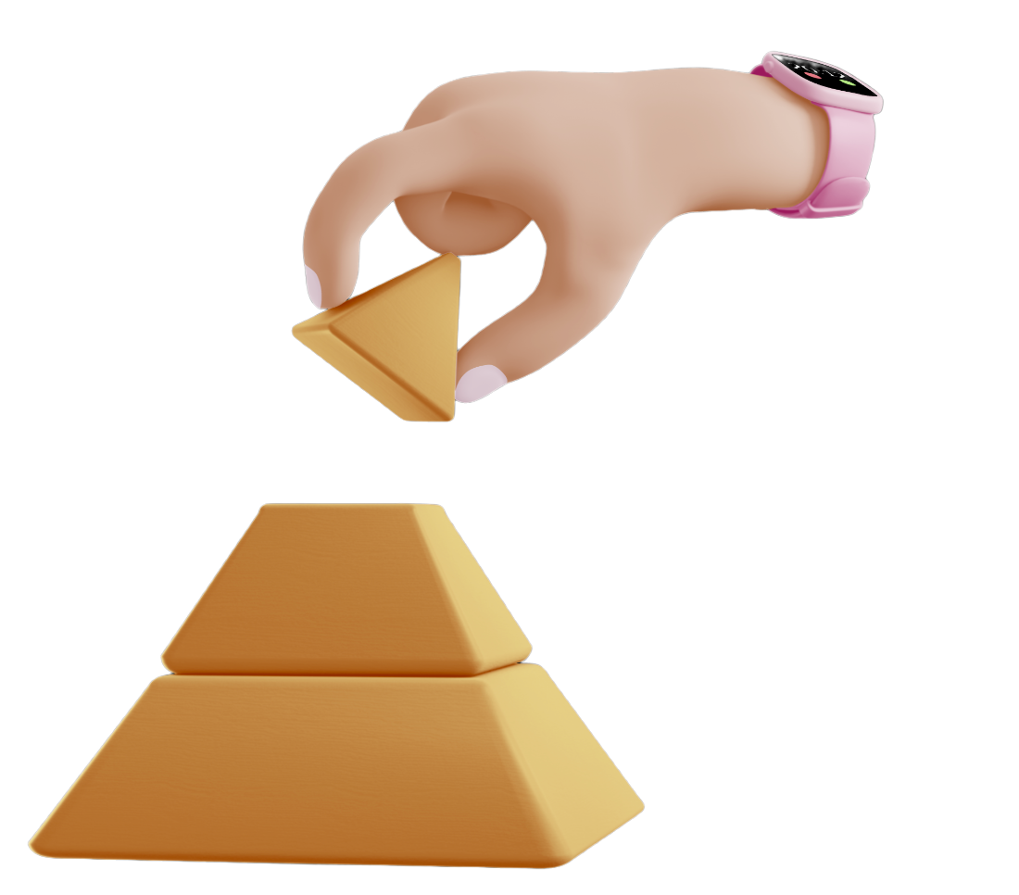

Существующие решения
Excel таблица
Smart4
Google таблица
Навигатор - «Битрикс24»
MS Outlook
Extron

Slide 4
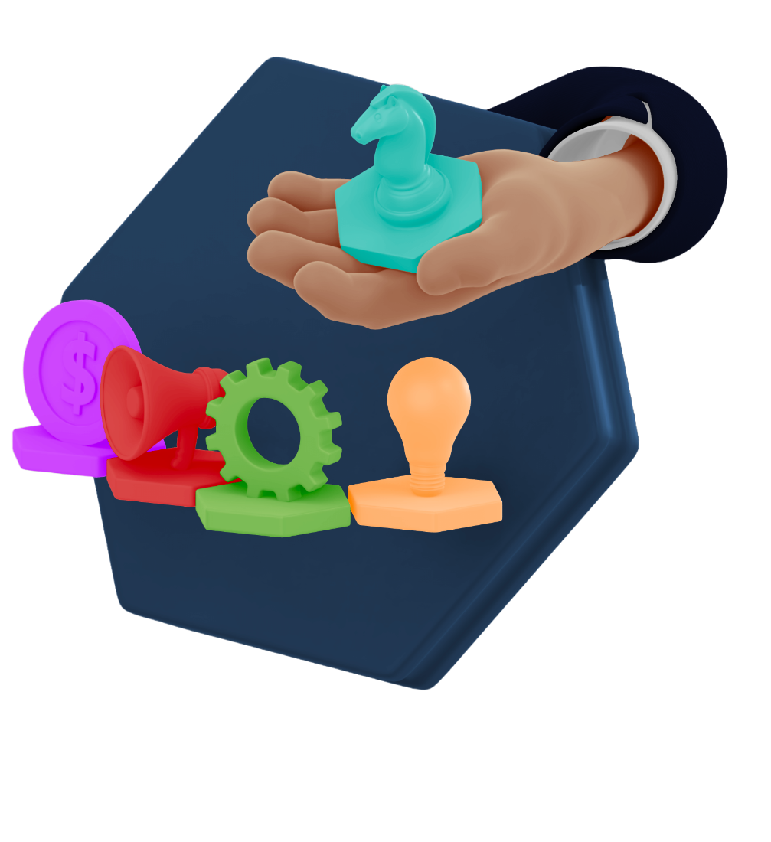
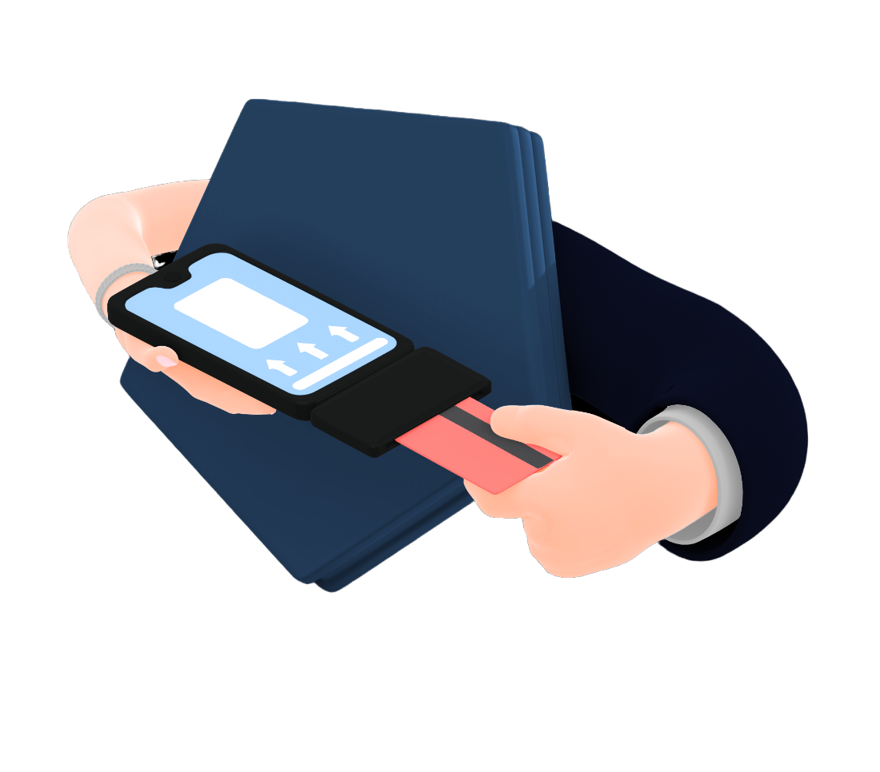

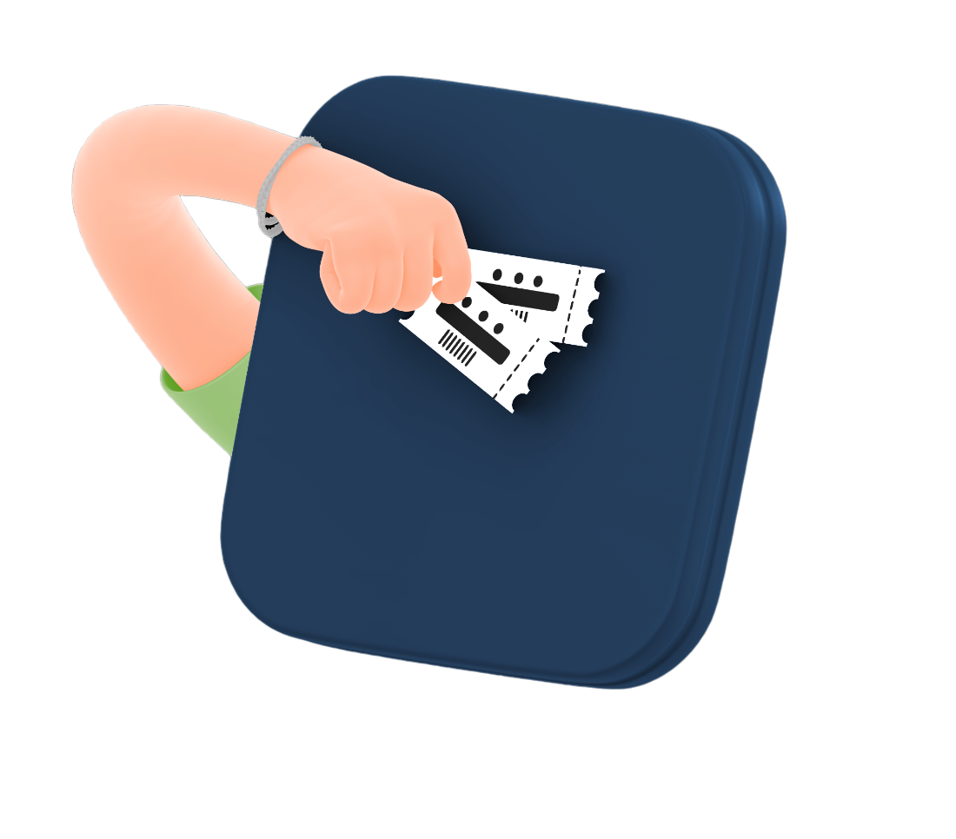

Постановка задачи
Ограничения и правила
Бронирование
Потребность
забронировать
объект
Объект
забронирован
Пользователь
системы

Slide 5



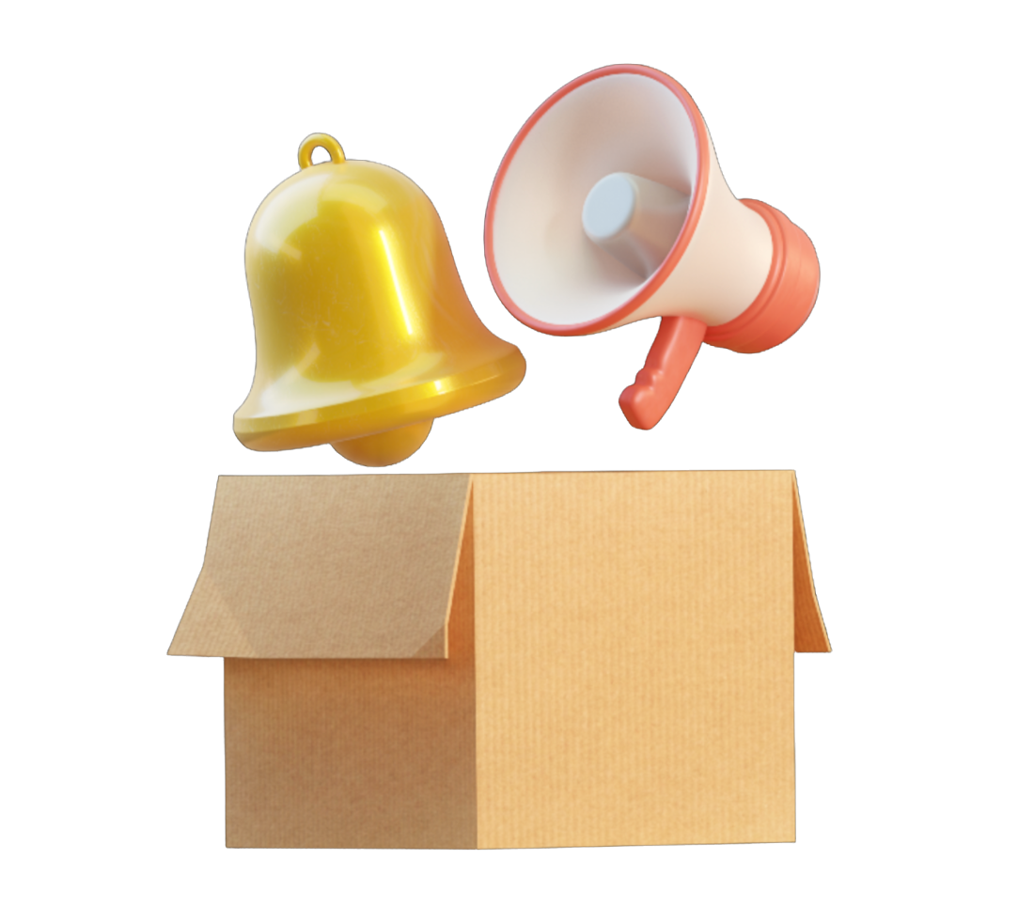
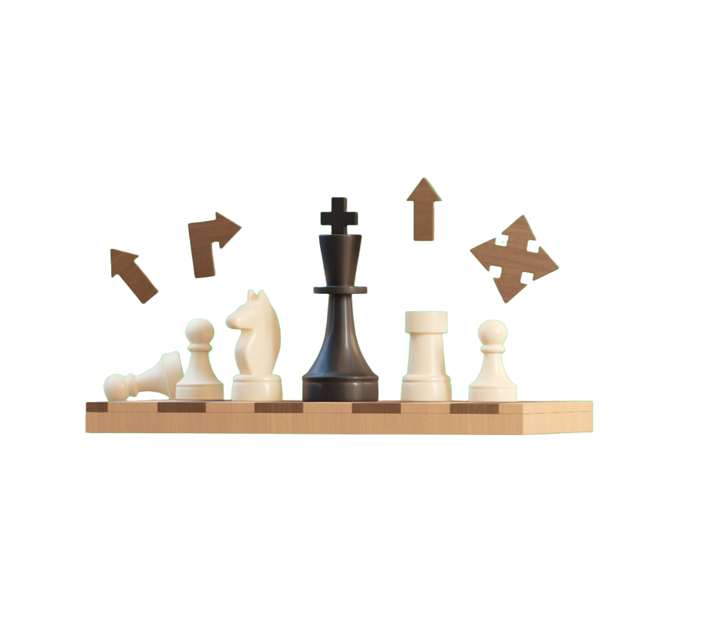

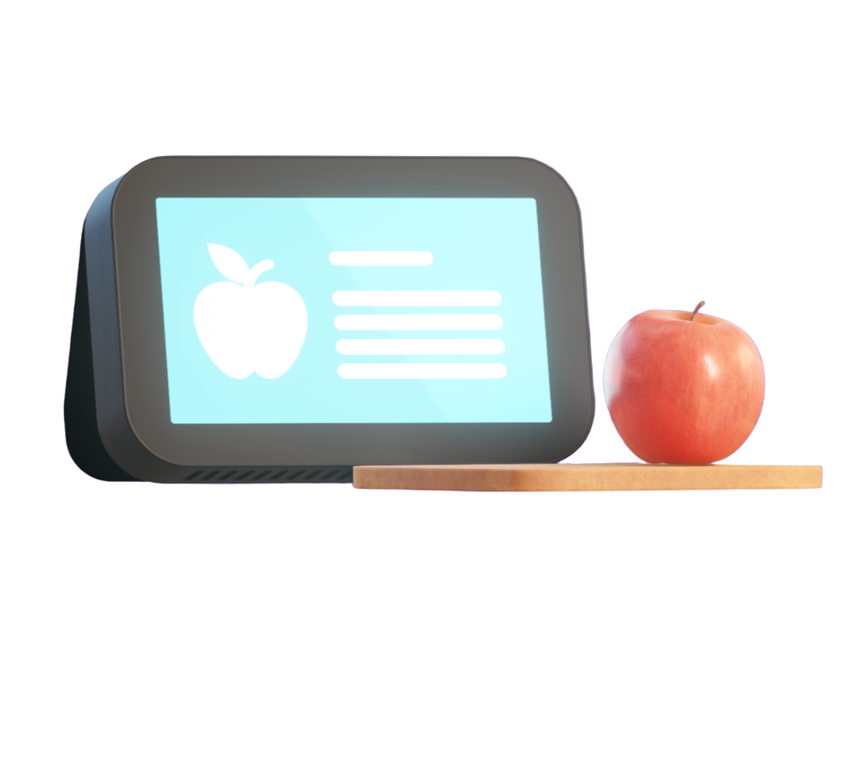
Разграничение прав
Переговорка
Абитуриент
Студент
Спортивный инвентарь
Настольные игры
Кухня
Сотрудник

Slide 6
Предлагаемое решение
Регистрация и аутентификация
Бронирование объекта
Отмена и перенос бронирования
Просмотр объектов и текущих бронирований
Разграничение прав доступа
Добавление новых объектов и сущностей
Простота выбора даты и времени
Интуитивный и удобный интерфейс
Сохранение истории бронирования

Slide 7









Технологический стек
Telegram bot api

Slide 8
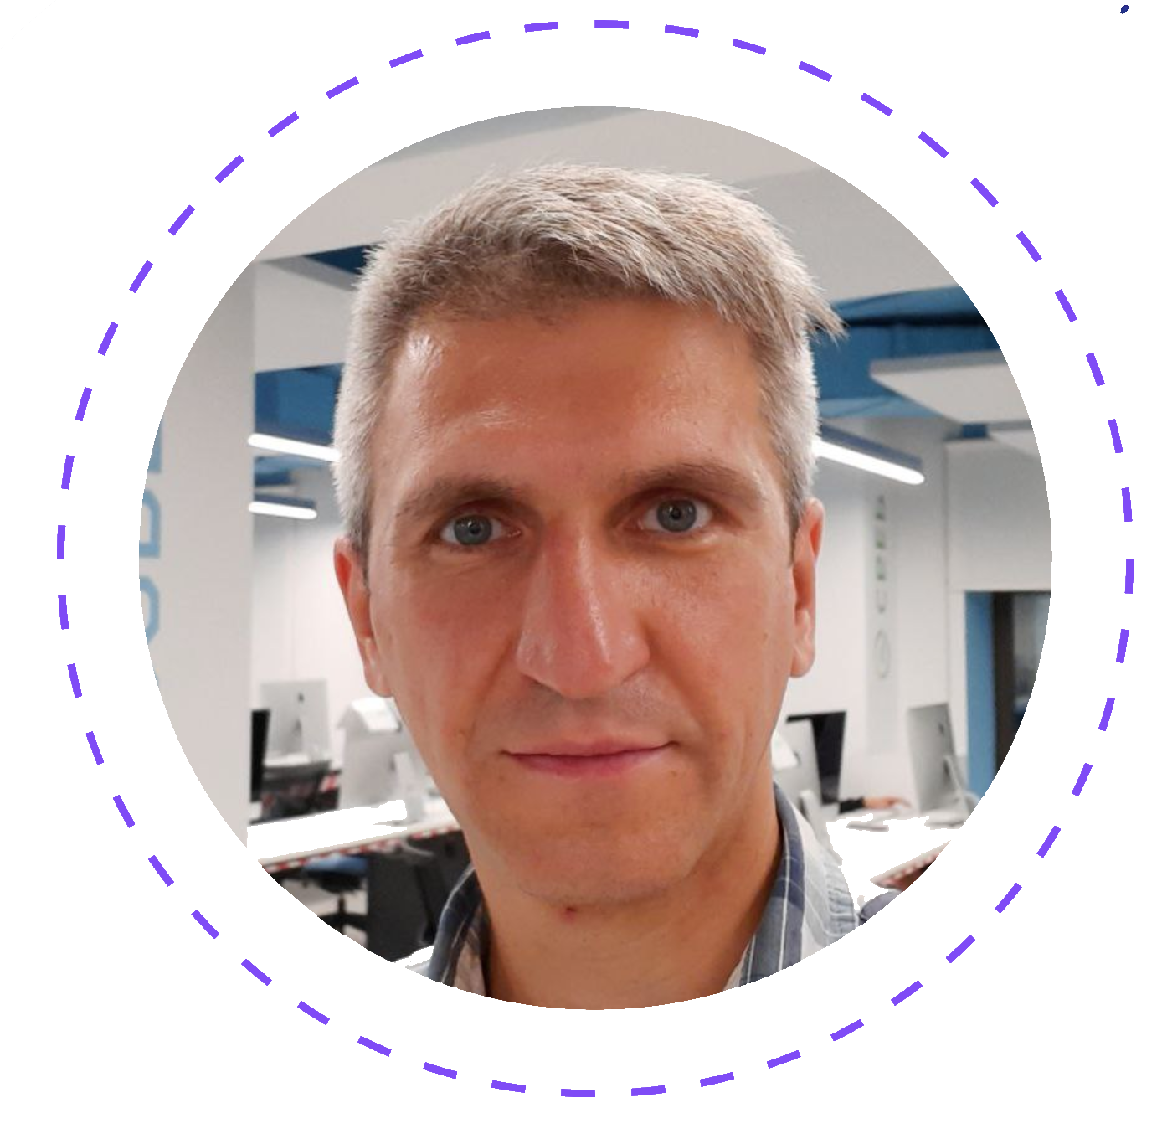

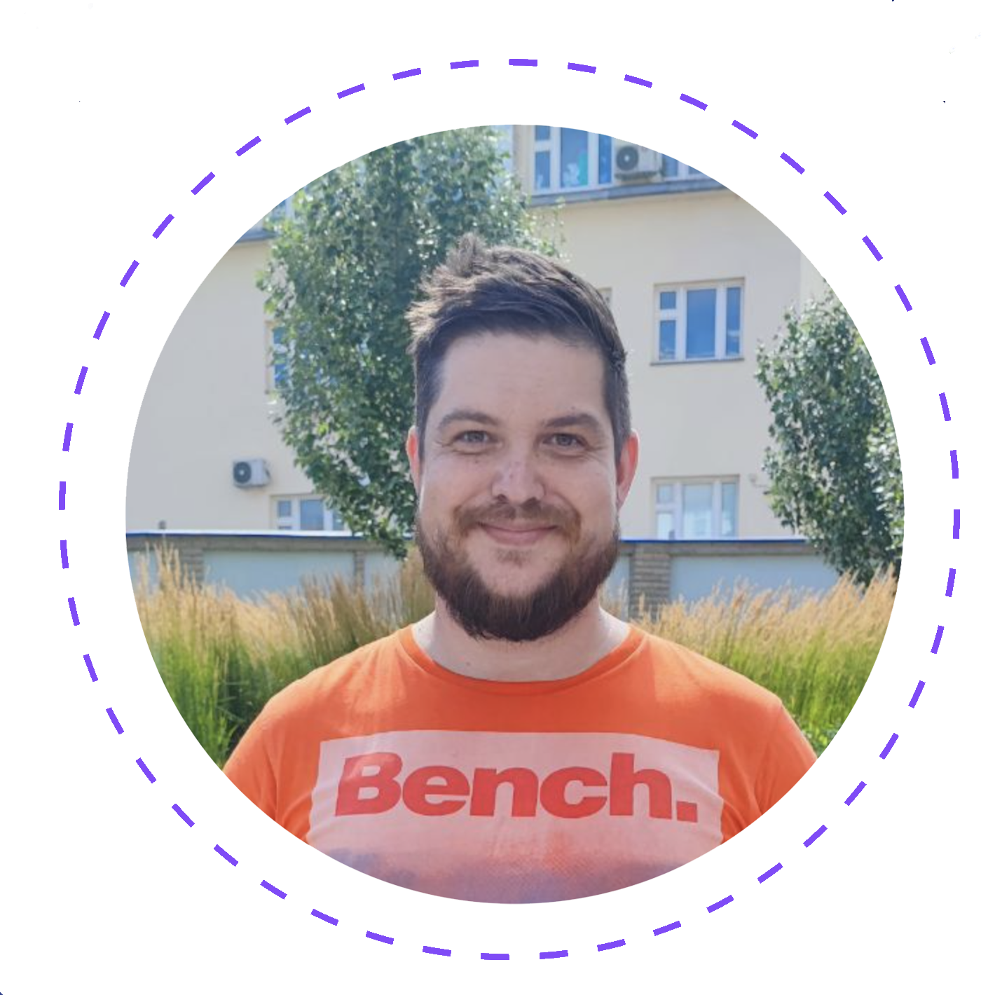
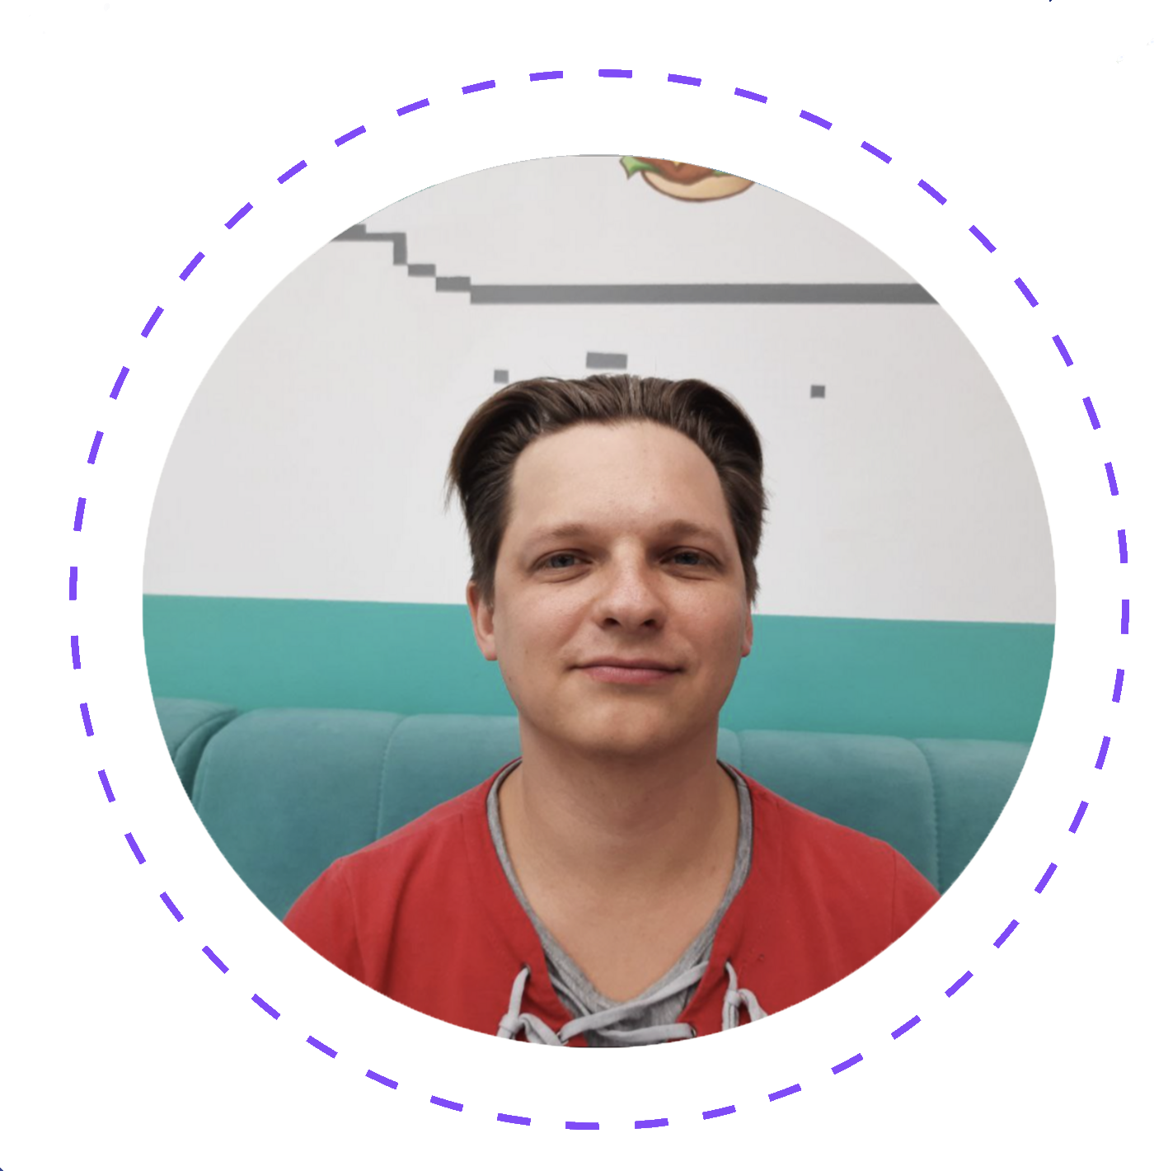
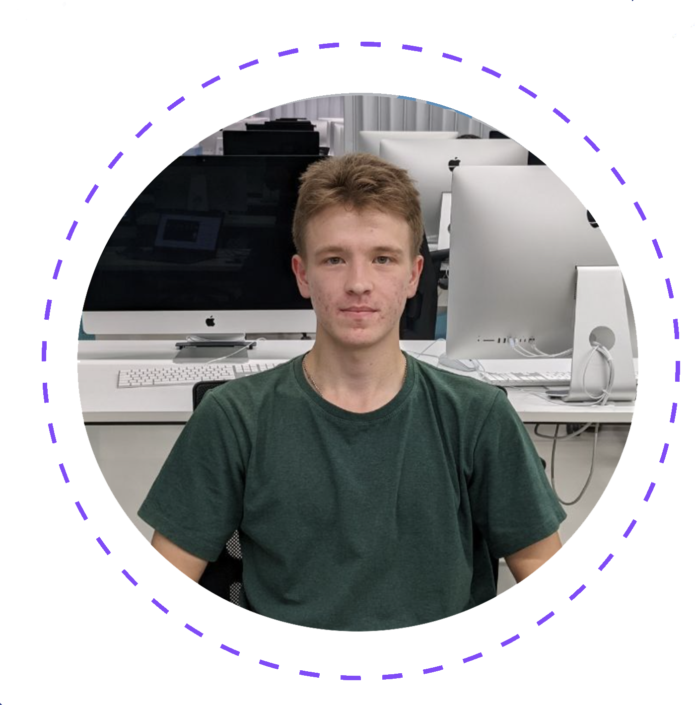
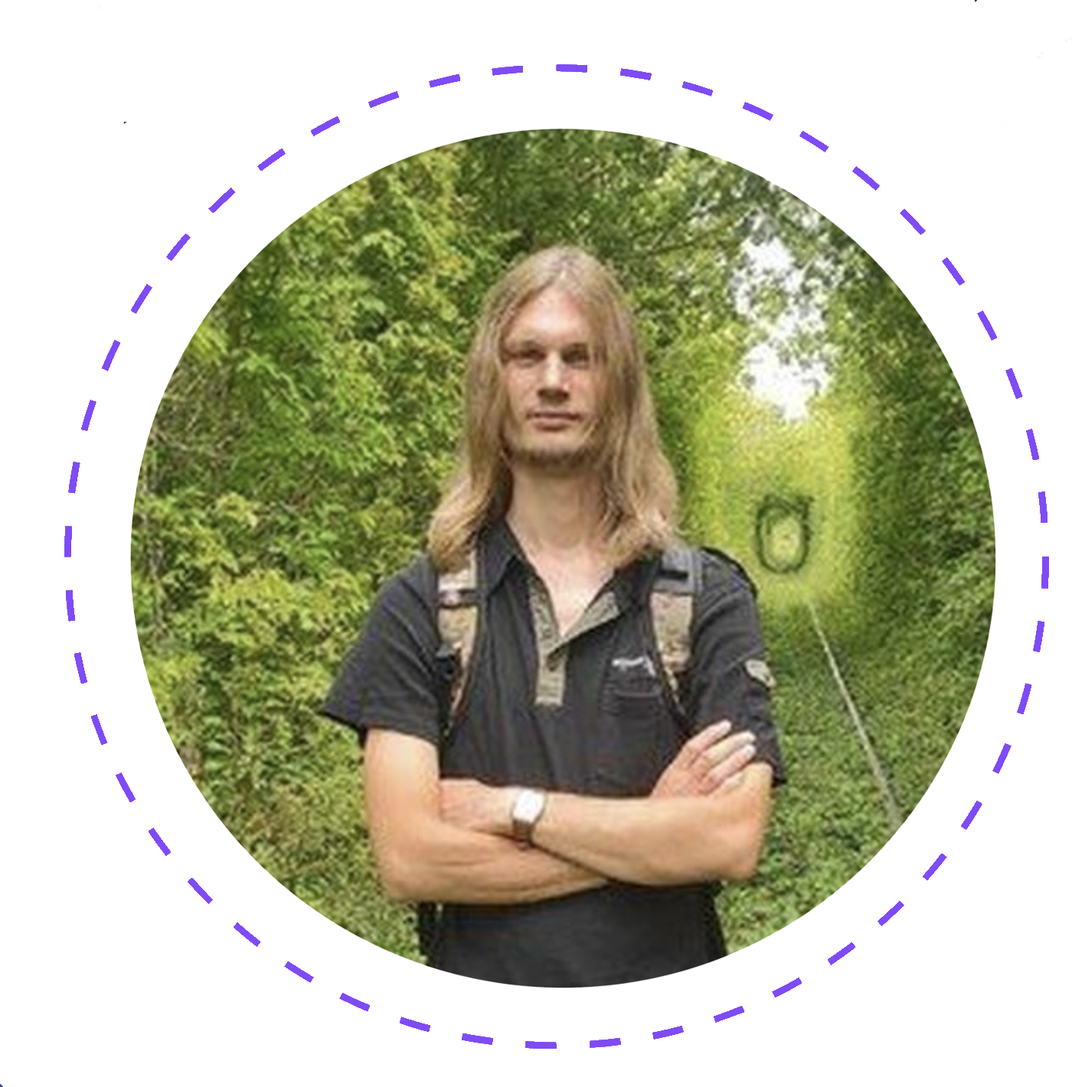
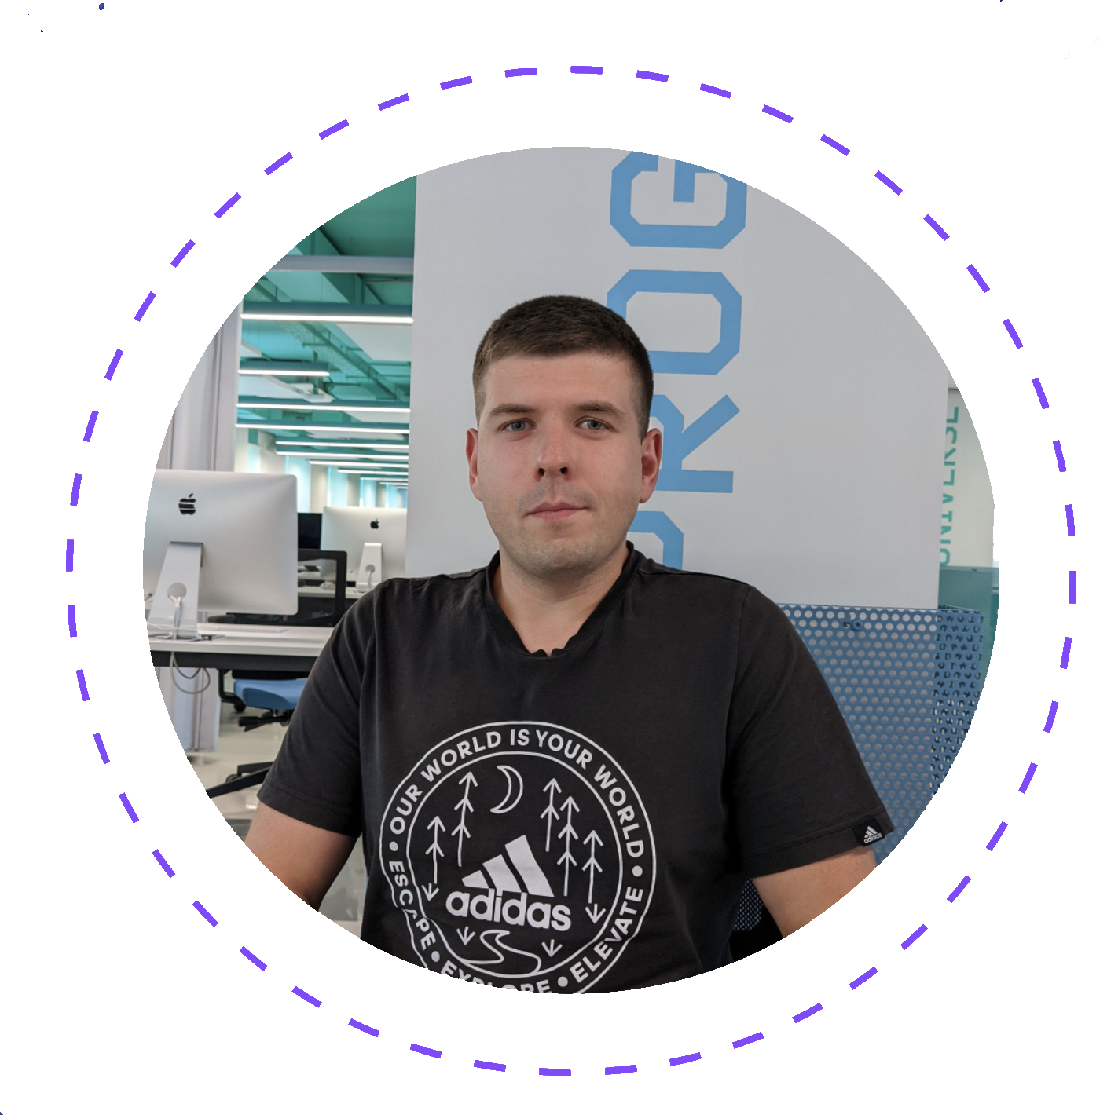
Состав команды
Денис
Василий
Андрей
Александр
Тимлид
Бэкенд
Фронтенд
Аналитик
Илназ
Николай
Данис
Дизайнер
Девопс
Бэкенд

Slide 9

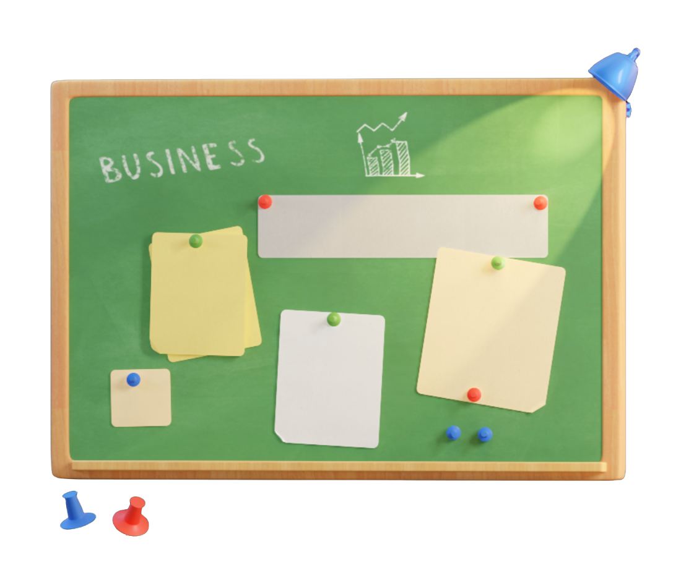

План разработки
Регистрация телеграмм бота
Описание логики работы
Создание баз данных
Разработка админ панели
Взаимодействие с базой данных (запросы, внесение изменений)
Тестирование бота
Оформление

Slide 10
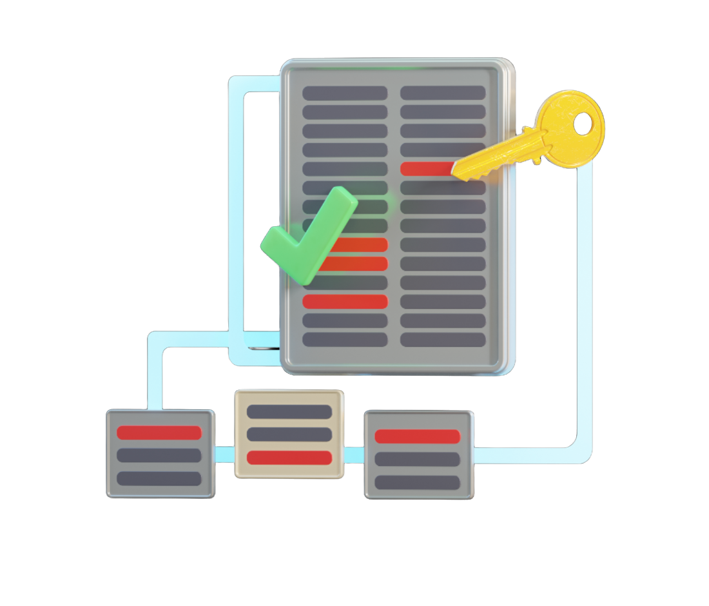
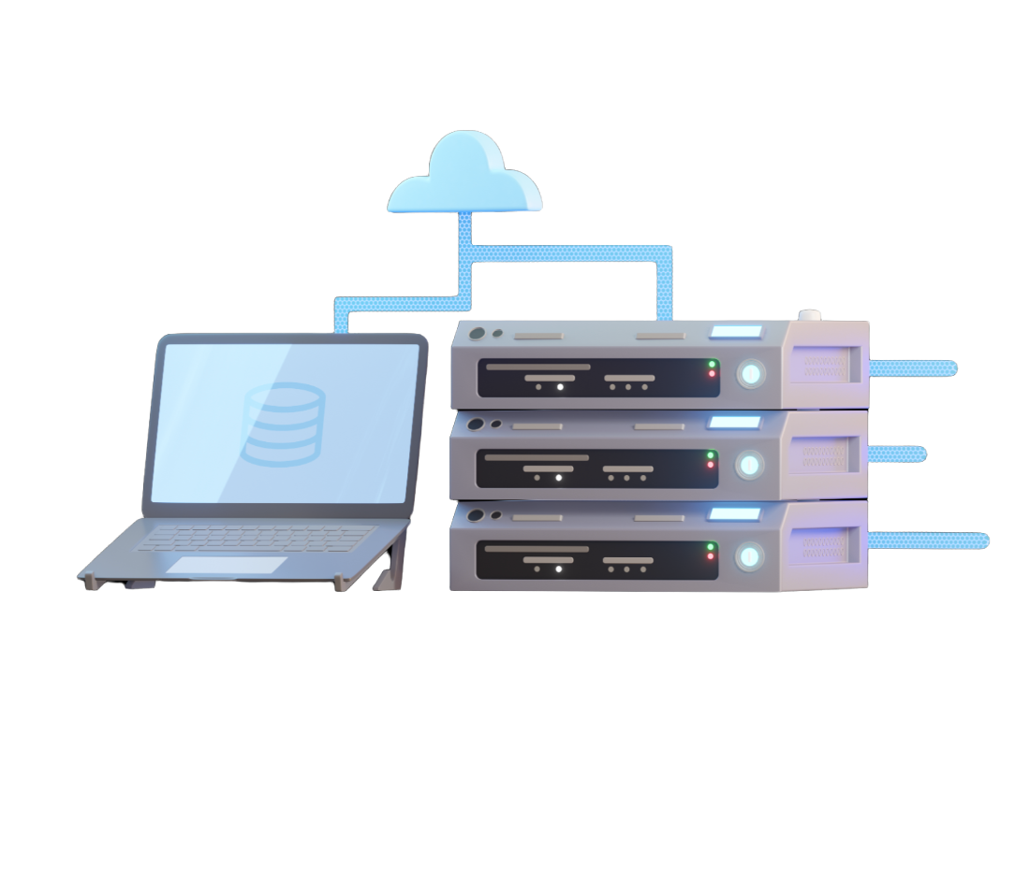

Особенности реализации
Собственный сервер

Slide 11
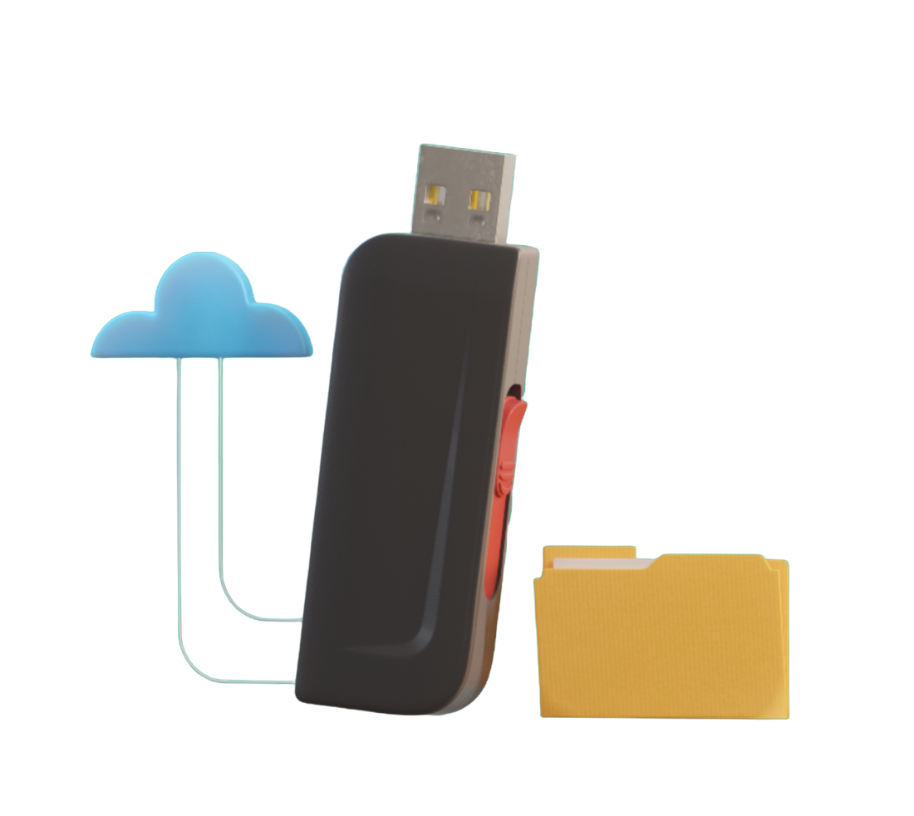
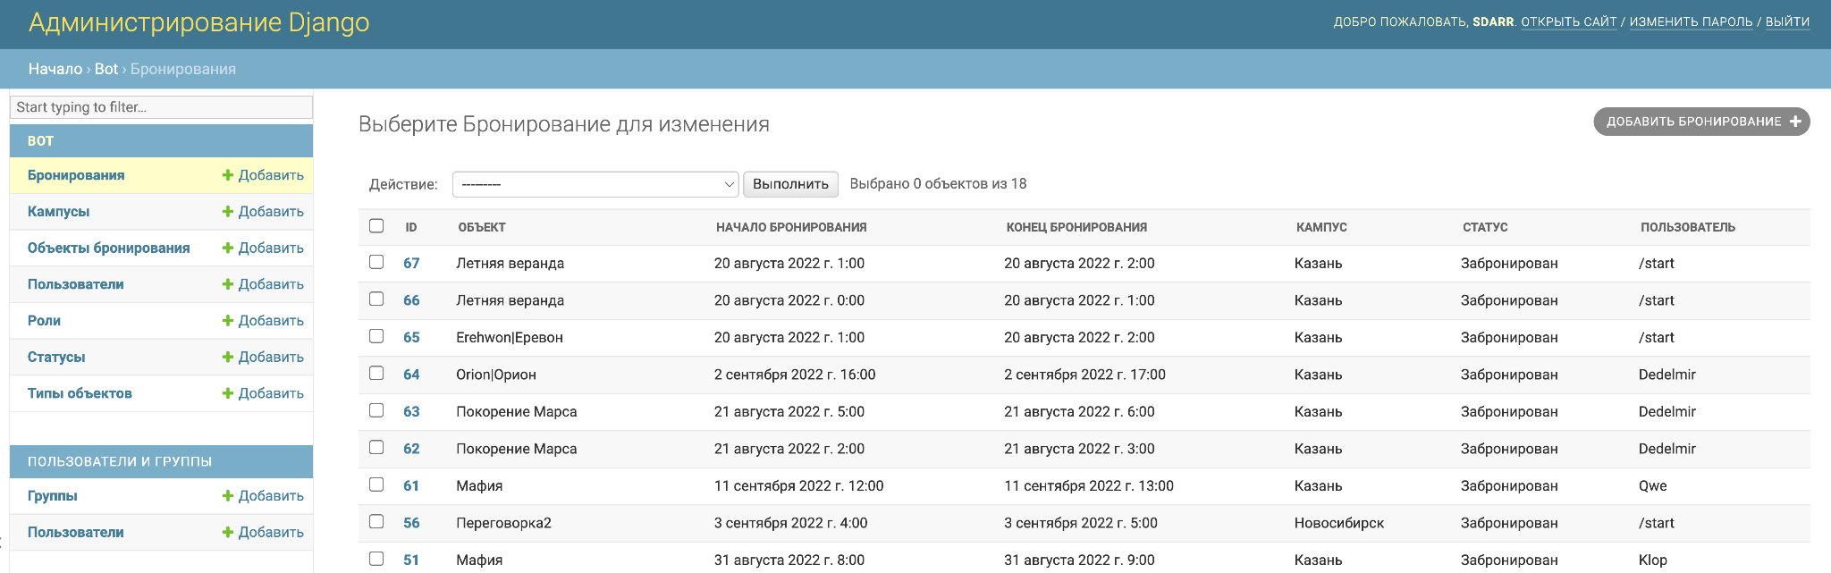
Особенности реализации
.
Динамическая модель

Slide 12

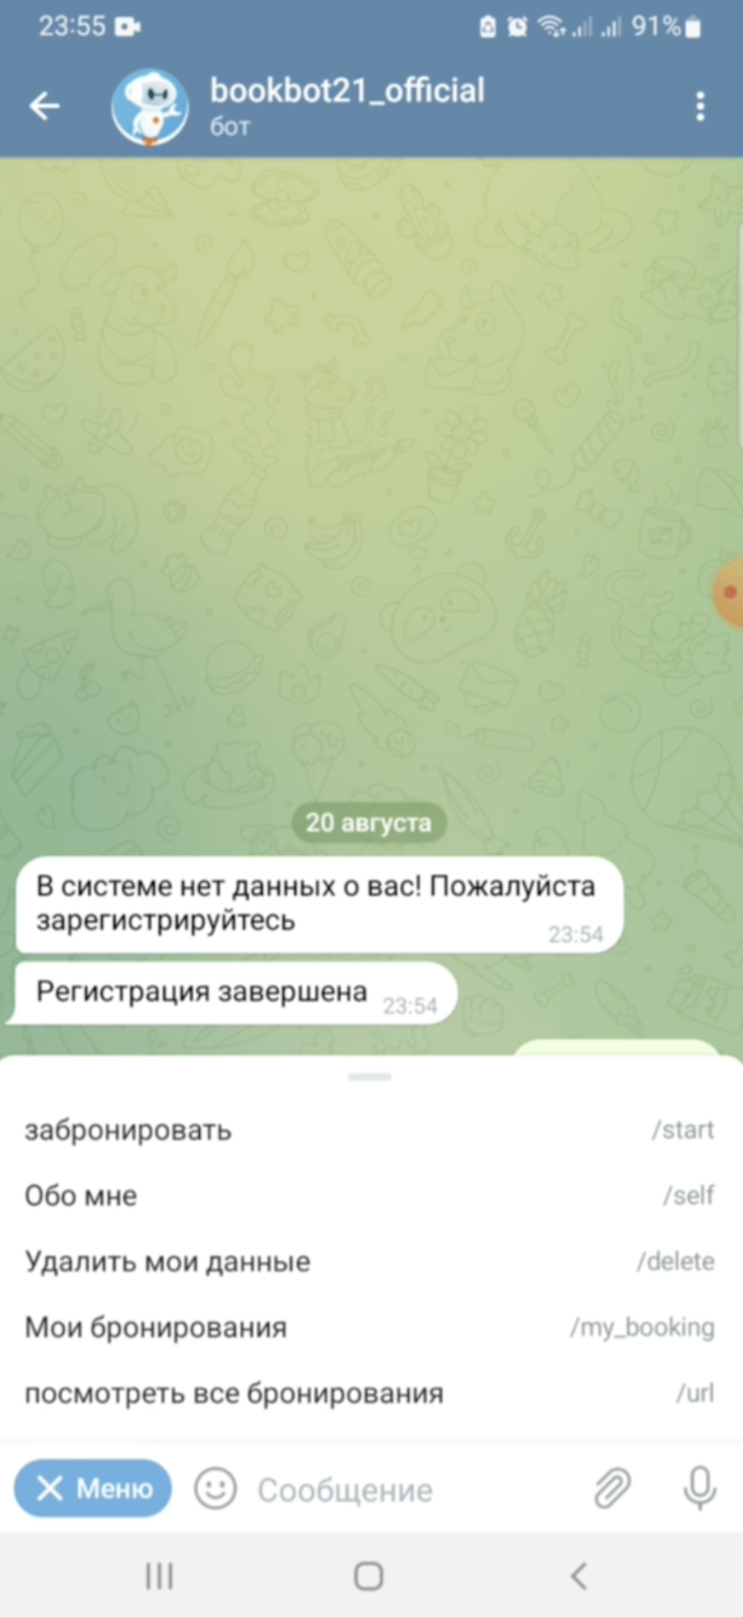
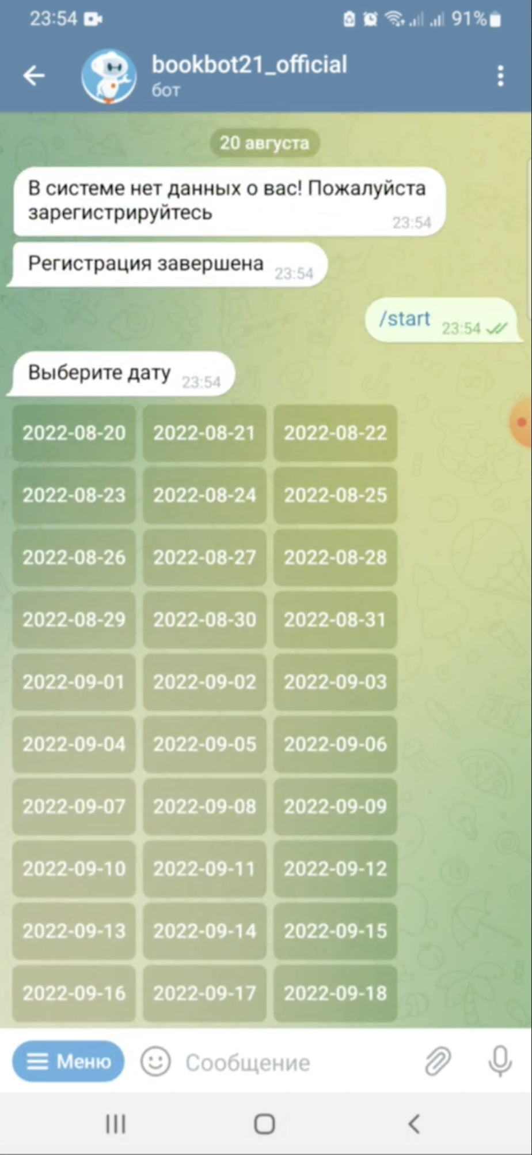
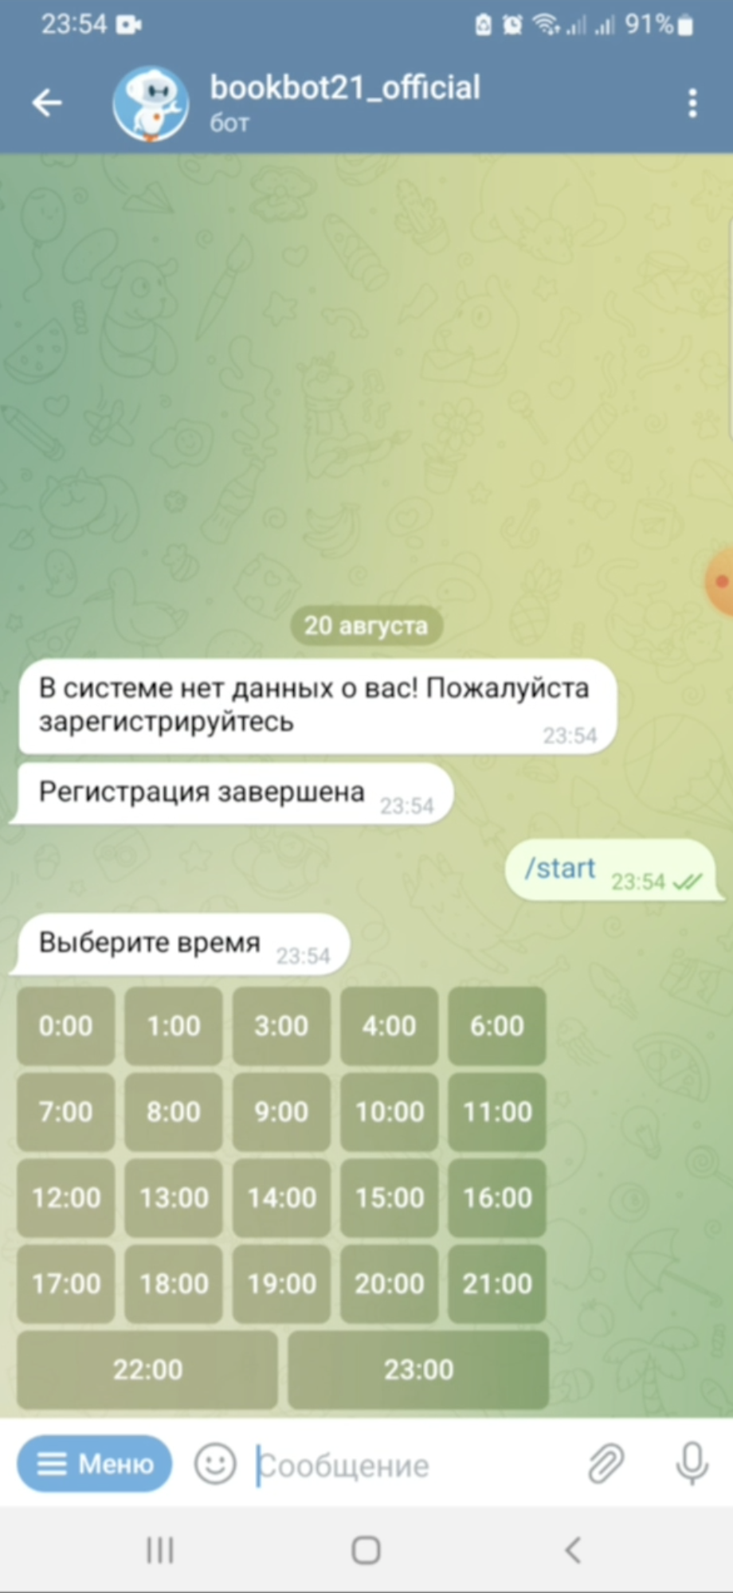
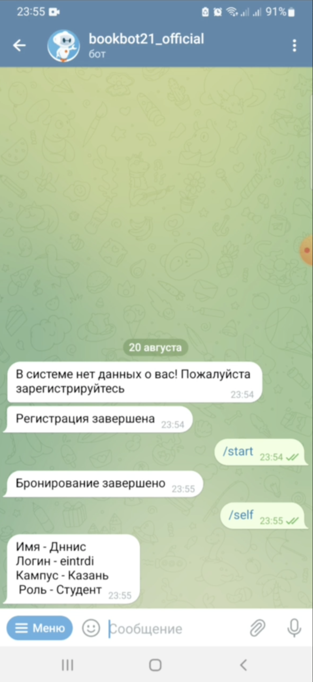
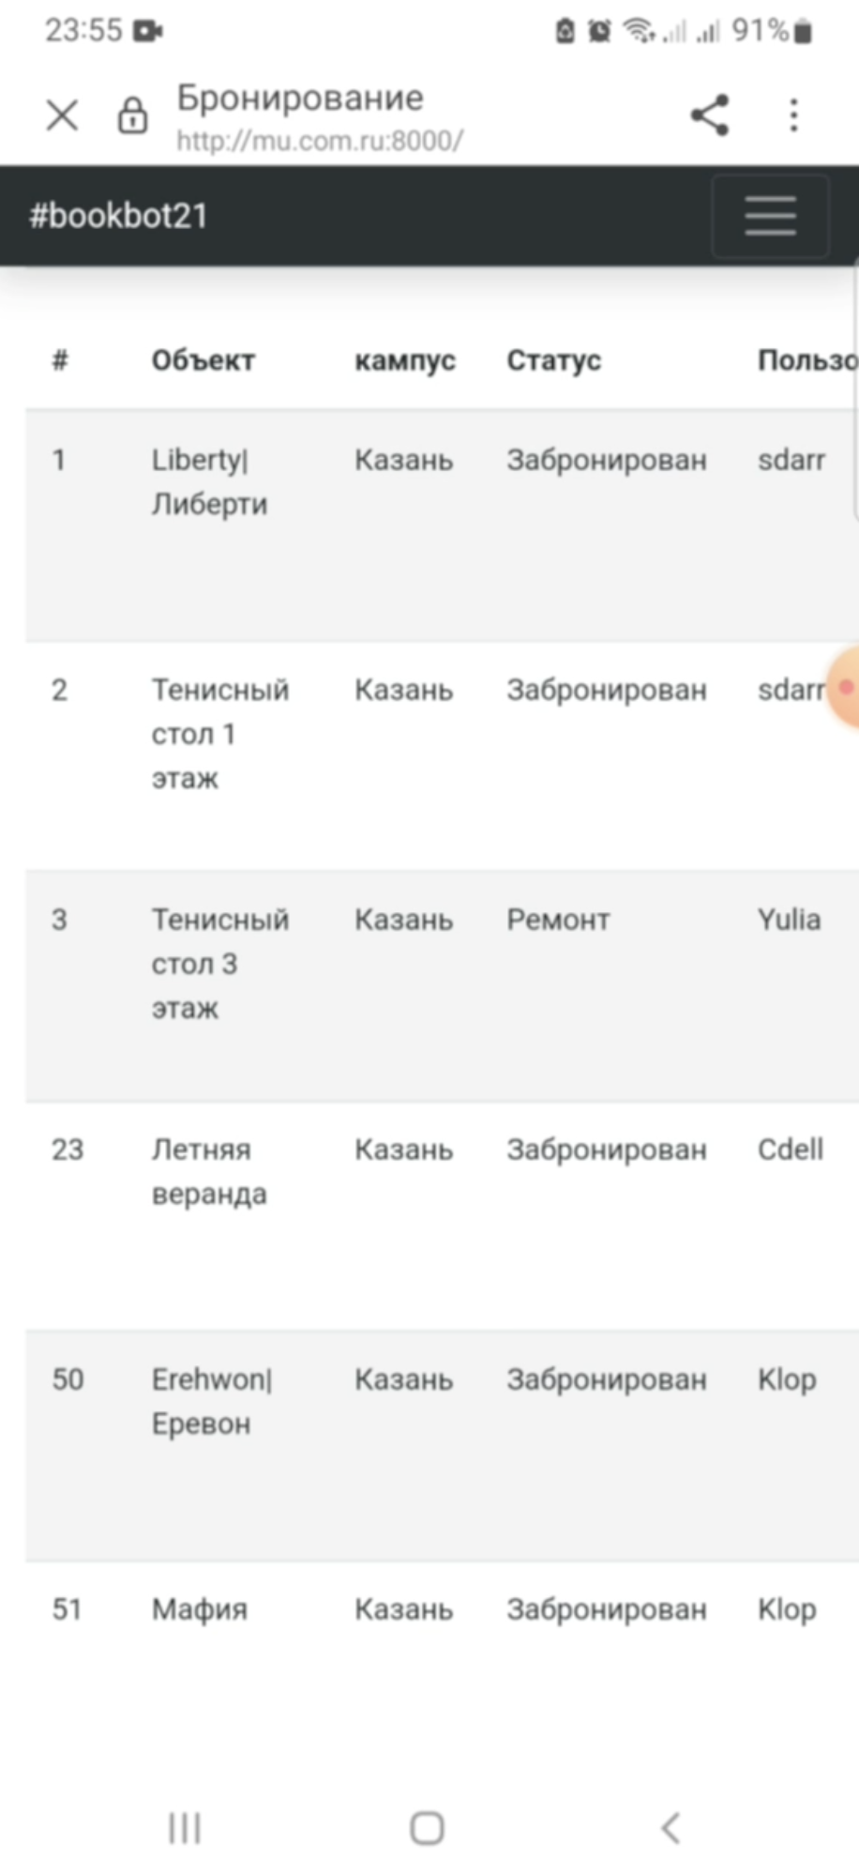
UI/UX

Slide 13
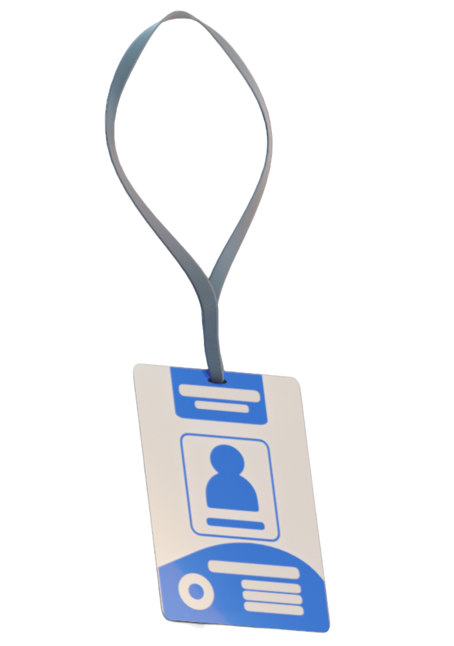
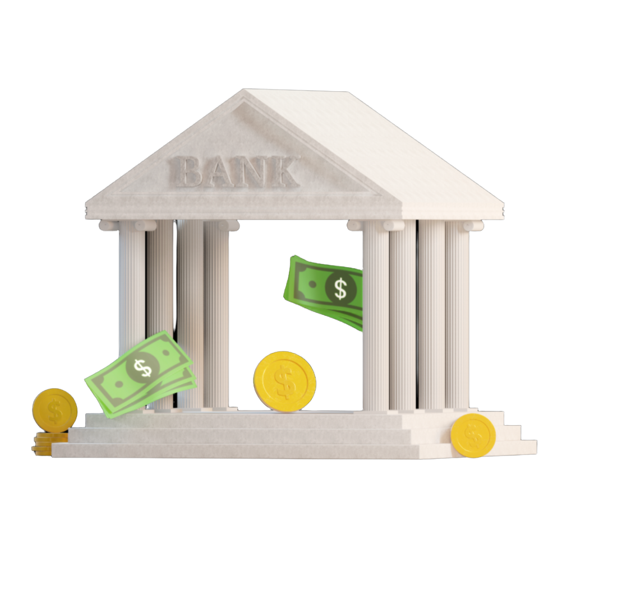

План развития и внедрения
Получить обратную связь
Сделать полноценный Web интерфейс (Web App) Telegram
Провести нагрузочное тестирование
Составить руководство программиста пользователя
Привлечение бюджета Sber для распространения бота
Реализовать защиту данных и повысить устойчивость бота к неправомерному доступу
Разместить на каждом объекте бронирование QR-код бота

Slide 14
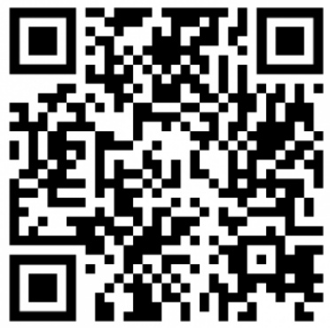
Спасибо за внимание!
Благодарим
Сбер за возможность участия в этом соревновании, в котором мы приобрели новые знания и навыки командной работы
Всех пиров в Школе 21 за взаимную поддержку
Организаторов за пиццу
Демонстрационный ролик

